Slide 1
La historia de la transmisión de la información oral a escrita

Slide 2
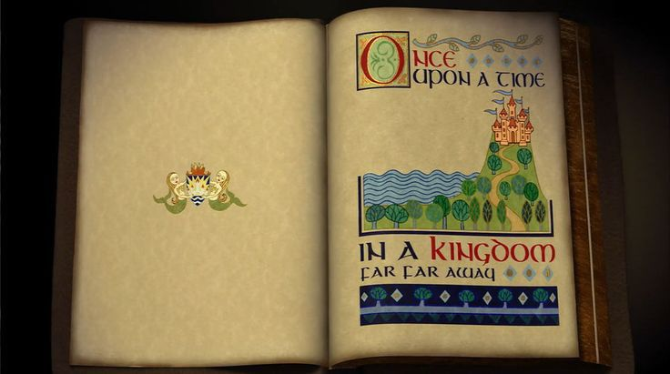

Slide 3
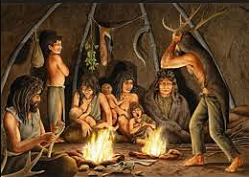
TRANSMICIÓN ORAL

Slide 4
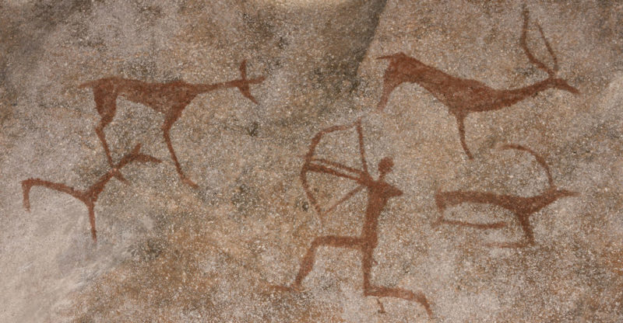
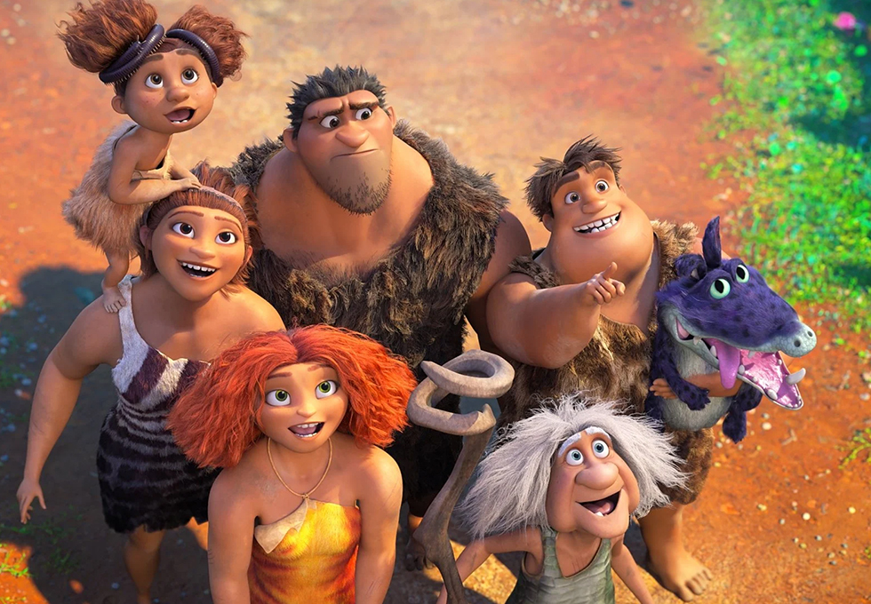
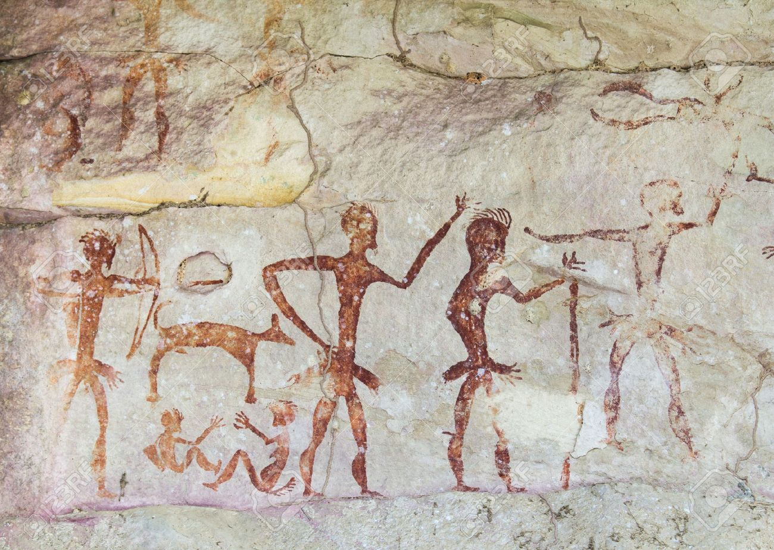

Slide 5
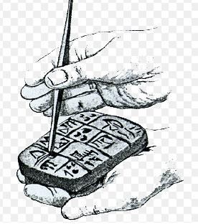
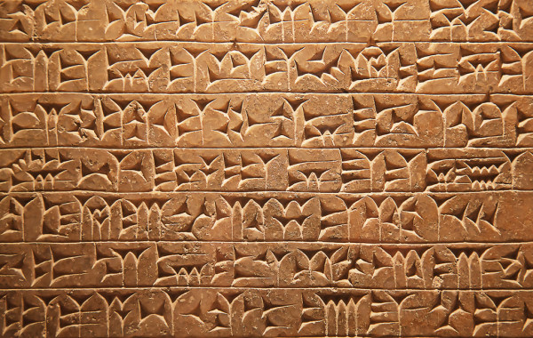
ESCRITURA CUNEIFORME

Slide 6
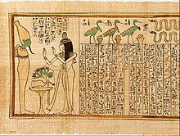
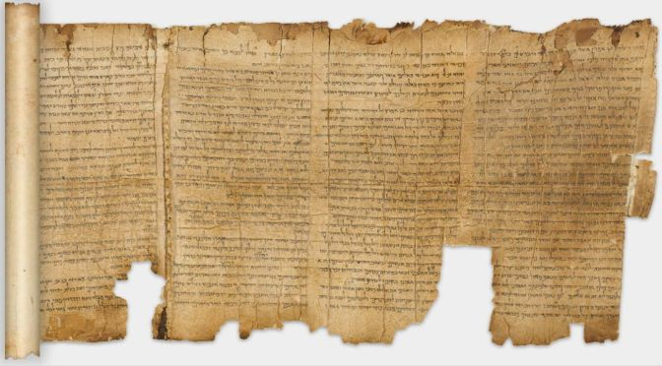
PAPIROS

Slide 7
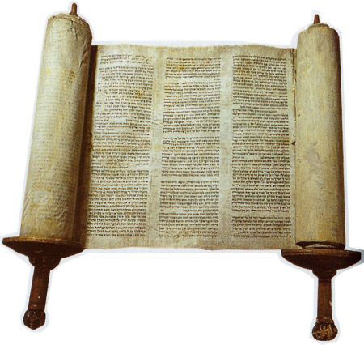
PERGAMINOS

Slide 8
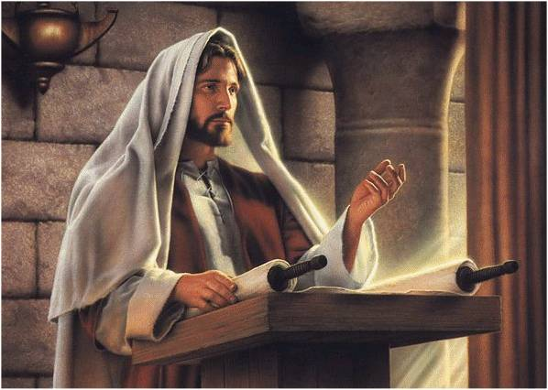
Ev. San Lucas 4, 15-17
Jesús fue a Nazaret, donde se había criado; el sábado entró como de costumbre en la sinagoga y se levantó para hacer la lectura.
Le presentaron el libro (¿Libro o Rollo?) del profeta Isaías y, abriéndolo, encontró el pasaje donde estaba escrito:

Slide 9
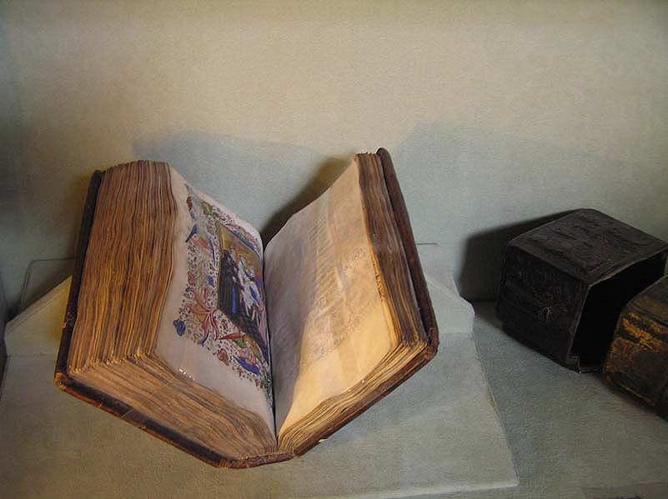
CODICE

Slide 10
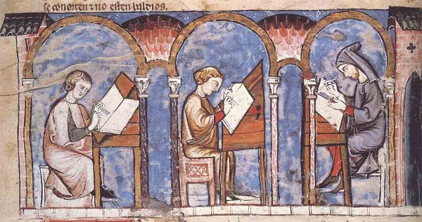
SCRIPTORIUM

Slide 11
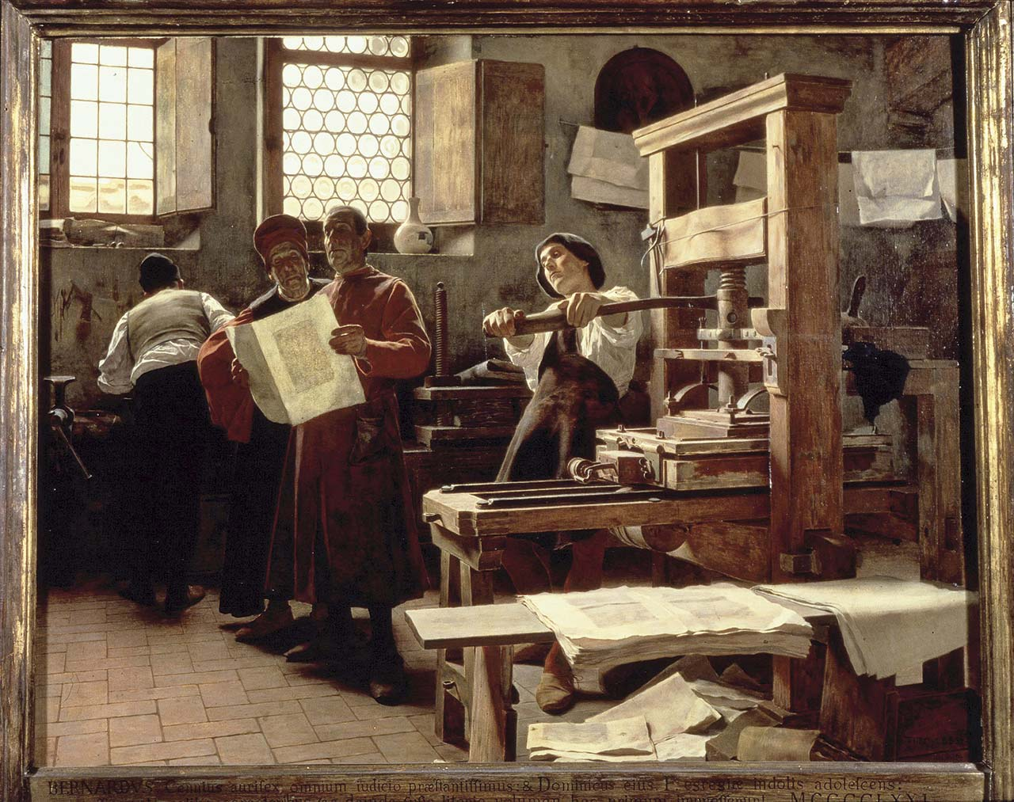
PAPEL
IMPRENTA

Slide 12
LIBROS

Slide 13
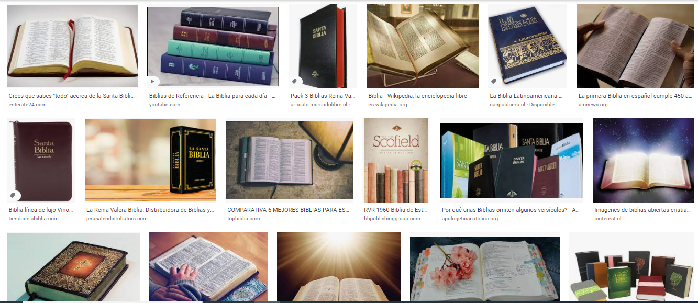
BIBLIAS

Slide 14
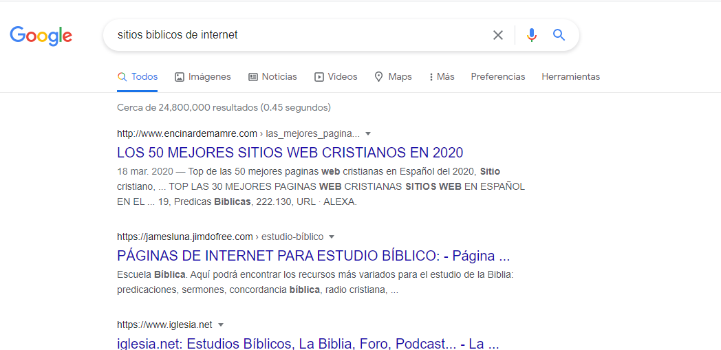
9) INTERNET, el nuevo modo de transmisión

Slide 15
La transmisión Bíblica:
Transmisión Oral
Formas escrituras
2) Escritura cuneiforme
3) Papiros, especie de cartón
4) Pergaminos, cueros de animales preparados para escritura.
5) El pergamino se guarda en rollos.
6) Los pergaminos se unen y formar CÓDICES (parecido a un libro)
7) En la Edad Media, los monjes son los encargados de copiar textos en Códices.
8) A fines de la edad media aparece el PAPEL y la IMPRENTA.
Y con ellos los LIBROS.
9) Hoy tenemos el internet, como medio de transmición

